Slide 1
Бронебашенная батарея-35 города Севастополя
Данилов Максим

Slide 2
История
Решение о сооружении батареи было принято перед 1-й мировой войной. В 1913 году на мысе Херсонес начинается строительство. Проектировал береговую батарею военный инженер генерал Н. А. Буйницкий. Изначально батарея получила № 25. В1918 году из-за политических событий работы были прекращены. После окончания гражданской войны было принято решение строительство возобновить и военные инженеры В. В. Выставкин и Б. К. Соколов разработали соответствующий проект.
Работы продолжались в течение 1924—1927 годов. По окончании строительства батарея под командованием Г. В. Штейнберга вошла в состав 6-го крепостного артполка с номером 8. В 1929 году береговую батарею посетила группа советских государственных и партийных деятелей во главе с И. В. Сталиным. На тот момент Германия являлась союзным государством, с которым наши военные делились опытом. В 1930 году батарея вошла в состав 3-го дивизиона 6-ой крепостной артиллерийской бригады под номером 35.

Slide 3
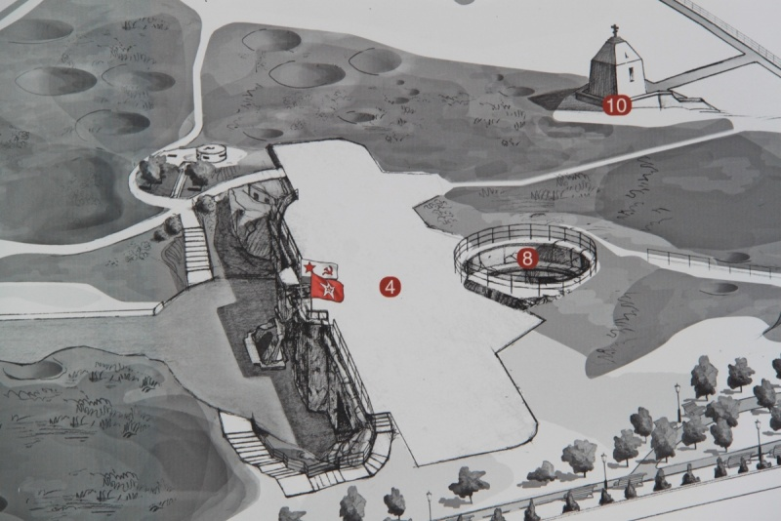

Slide 4
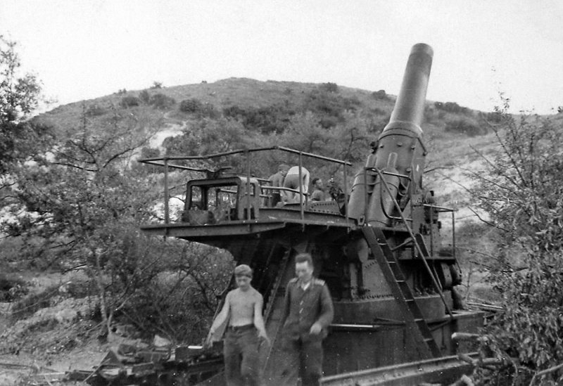

Slide 5
Участие в обороне Севастополя
Во время обороны Севастополя батарея №35 входила в состав 1-го отдельного артиллерийского дивизиона Береговой обороны Главной базы Черноморского флота, вместе с башенной батареей №30, батареей №10 и батареей №54. Батареей №35 командовали старший лейтенант А.Я. Лещенко и старший политрук А.М. Сунгурьян .
30 октября 1941 года передовые подразделения 11-й немецкой армии вышли в район Севастополя, начались бои за Главную базу Черноморского флота. Планы противника овладеть Севастополем с ходу рухнули, и он вынужден был предпринять три наступления - ноябрьское и декабрьское в 1941 году, июньское - в 1942 году.
На подступах к городу немцы имели большое количественное превосходство над нашей полевой артиллерией. Блокировав сухопутные и контролируя морские коммуникации, противник не испытывал недостатка в боеприпасах, тогда как наша полевая артиллерия могла их получить только морем. Уже 13 ноября 1941 г. командование Севастопольского оборонительного района (СОР) докладывало: «Противник прорвался с Северной стороны на Корабельную сторону. Боевые действия протекали в характере уличных боев. Оставшиеся войска устали, хотя большинство продолжает героически драться. Противник усилил нажим авиацией, танками. Учитывая сильное снижение огневой мощи, надо считать, в таком положении мы продержимся максимум 2—3 дня. Исходя из данной конкретной обстановки, прошу Вас разрешить мне в ночь с 30 июня на 1 июля вывезти самолетами 200—500 человек ответственных работников, командиров на Кавказ, а также, если удастся, самому покинуть Севастополь, оставив здесь своего заместителя генерал-майора Петрова». Разрешение на эвакуацию командного состава было получено. 30 июня 1942 парашютная группа особого назначения под командованием старшего лейтенанта Валериана Константиновича Квариани прибыла на 35-ю береговую батарею и здесь была переименована в «Группу особого назначения ЧФ» .

Slide 6
14 ноября на имя начальника Генерального штаба и народного комиссара ВМФ посылается телеграмма, в которой подчеркивается, что для артиллерии Приморской армии нет боеприпасов. Не получив ответа, Военный совет СОР вынужден был обратиться к Верховному Главнокомандующему: «...Снарядов полевой артиллерии осталось на три дня боев. Жду немедленных решений». Тяжелое положение с боеприпасами в полевой артиллерии Приморской армии привело к тому, что артиллерийская поддержка сухопутных войск легла в значительной степени на береговую артиллерию.
После окончания первого наступления гитлеровцев вся артиллерия Береговой обороны была сведена в отдельную самостоятельную группу во главе с начальником артиллерии Береговой обороны подполковником Б.Э. Файном.
Первую стрельбу по противнику батарея №35 произвела 7 ноября, выпустив 21 фугасный снаряд по площади по хутору Макензия. Всего во время отражения первого и второго штурмов Севастополя батарея №35 «провела 59 стрельб. Израсходовано 458 выстрелов. Результат: разбито до 10 автомашин, уничтожено до 6 артиллерийских и минометных батарей и до 800 человек пехоты».

Slide 7
Со стороны противника береговые батареи подвергались непрерывным бомбардировкам с воздуха и обстрелам из тяжелых и сверхтяжелых орудий. По воспоминаниям командующего немецкой армией в Крыму Э. Манштейна, «в целом во второй мировой войне немцы никогда не достигали такого массированного применения артиллерии, как в наступлении на Севастополь». По его свидетельству, под Севастополем, не зря именуемом «самой неприступной крепостью в мире» только с 2 по 7 июня 1942 года на каждый квадратный метр первого рубежа обороны противник израсходовал до 1,5 т снарядов, мин, авиабомб. За последние 25 дней осады Севастополя немецко-фашистская авиация сбросила столько авиабомб, сколько, по мнению французского генерала Л. Шассена, английский воздушный флот сбросил к этому времени на Германию с начала войны.
Во время третьего штурма Севастополя батарея №35 вела интенсивный огонь по противнику, поддерживая героически оборонявшиеся войска. Вечером 30 июня в каземате батареи №35 состоялось последнее заседание Военных советов флота и Приморской армии, на котором было принято решение об эвакуации командования Севастопольского оборонительного района, Военных советов флота и Приморской армии. Комендант Береговой обороны Главной базы Черноморского флота генерал-майор береговой службы П.А. Моргунов приказал командиру батареи №35 капитану А.Я. Лещенко подорвать батарею, после израсходования боезапаса.
Батарея №35 сыграла важную роль в героической обороне Севастополя. В составе 1-го отдельного артиллерийского дивизиона Главной базы Черноморского флота вместе с башенной батареей №30 она являлась своеобразным «костяком» системы артиллерийской обороны крепости и нанесла противнику серьезный урон в живой силе и технике.
12 мая 1944 года в районе батареи №35 капитулировали последние немецкие солдаты. Батарея была освобождена.

Slide 8
Уничтожение батареи
35-я башенная береговая батарея стала вместе с 30-й батареей основой артиллерийской мощи защитников Севастополя и обстреливала противника до последнего снаряда. Немцам так и не удалось подавить наши батареи ни артиллерийским огнем, ни с помощью авиации. 1 июля 1942 года 35-я батарея выпустила последние 6 снарядов прямой наводкой по наступающей пехоте противника. Расстреляв полностью боезапас батарея №35 в ночь с 1 на 2 июля была взорвана. Приказом Народного комиссара Военно-морского флота от четвертого декабря 1943 года башенная батарея №35 была исключена из состава Военно-морского флота, как погибшая при выполнении боевых заданий.

Slide 9
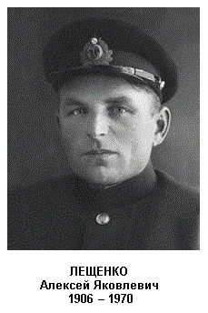
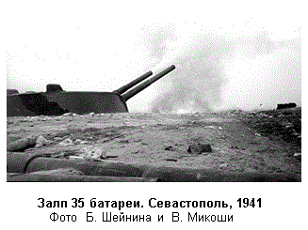
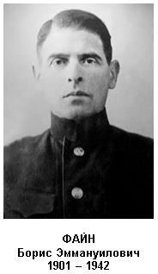

Slide 10
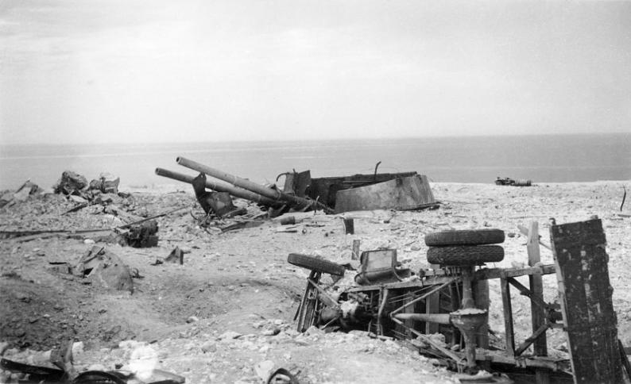
Уничтоженная башенная орудийная установка №1 35-й береговой батареи Севастополя.

Slide 11
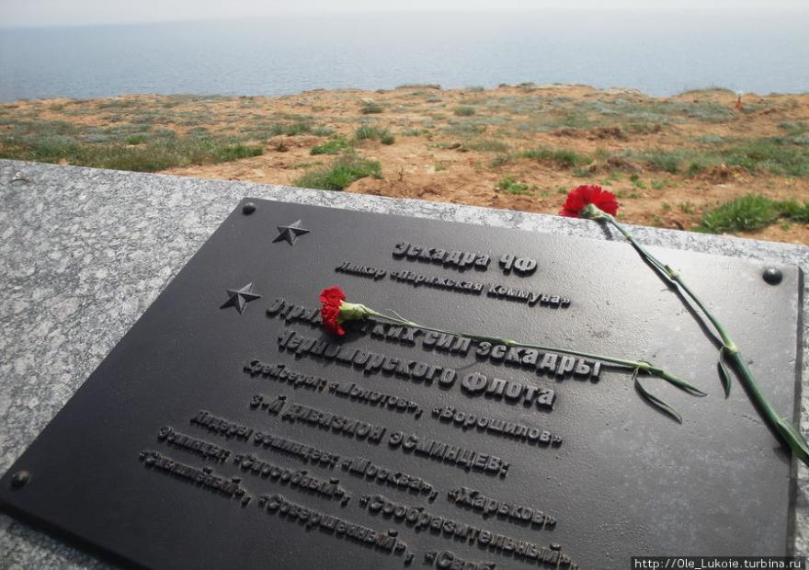

Slide 12
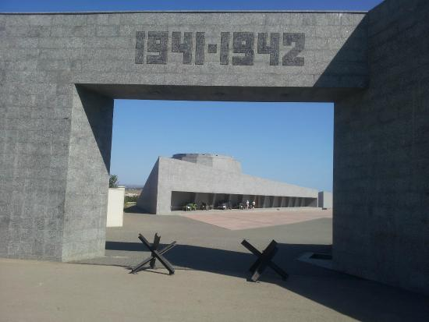
Музейный историко-мемориальный комплекс

Slide 13
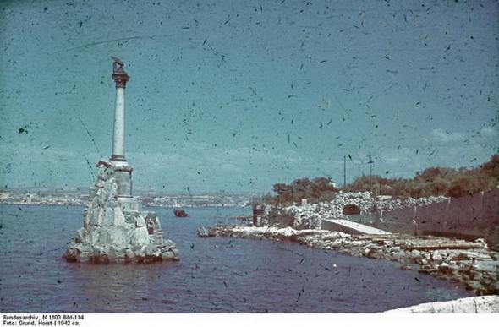
Севастополь. Памятник затопленным кораблям.

Slide 14
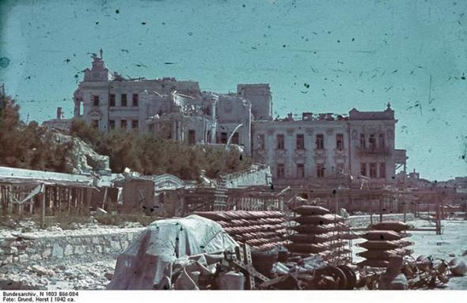
Разрушенный Дворец пионеров. Севастополь. 1942 год.

Slide 15
Мамаев Курган

Slide 16
14 сентября 1942 года немецкие войска смогли захватить «сто вторую высоту» и центральный железнодорожный вокзал. Но через двое суток тринадцатая стрелковая дивизия смогла отодвинуть противника и взять господство над высотой. В конце сентября немецкие войска снова овладели Мамаевым курганом, на этот раз на более долгий срок. Окончательно высота была занята русскими войсками в январе 1943 года.
Солдаты, выжившие после Сталинградской битвы, рассказывали о жестоких боях за Мамаев курган. По их словам, подножие и склоны возвышенности были усыпаны осколками снарядов и трупами, убитых солдат, как русских, так и противника. Местные жители говорили, что после окончания Сталинградского сражения и освобождения города от немецких захватчиков, мамаев курган оставался серым и весной и летом из-за толстого слоя осколков, не давшего вырасти траве. Во время Сталинградской битвы Мамаев курган, господствующий над основной частью города являлся главным звеном в общей системе обороны Сталинградского фронта. Именно он стал ключевой позицией в борьбе за волжские берега, так как позволял тому, кто контролировал вершину, автоматически контролировать почти весь город, Заволжье, переправы через реку.

Slide 17
Битва за Мамаев курган длилась 135 суток из всех 200 дней Сталинградской битвы. Склоны кургана были изрыты бомбами и минами — даже в снежные дни он оставался чёрным. Снег тут моментально таял, перемешиваясь с землей от огня артиллерии. Плотность огня здесь была колоссальной: на один квадратный метр земли приходилось от 500 до 1250 пуль и осколков. Именно здесь, в районе Мамаева кургана, 2 февраля 1943 года закончилась Сталинградская битва.

Slide 18
Музей-заповедник
Сразу же после окончания Сталинградской битвы, возникла идея увековечить подвиг русских солдат и офицеров. Обстоятельства не позволяли сразу реализовать планы. После Войны все силы были брошены на восстановление экономики и нормальных условий для жизни. Именно поэтому требовалось много времени для подготовки и реализации проекта. В настоящее время Государственный историко-мемориальный музей-заповедник «Сталинградская битва» является самым посещаемым в России. Он функционирует круглый год, без выходных, бесплатно.

Slide 19
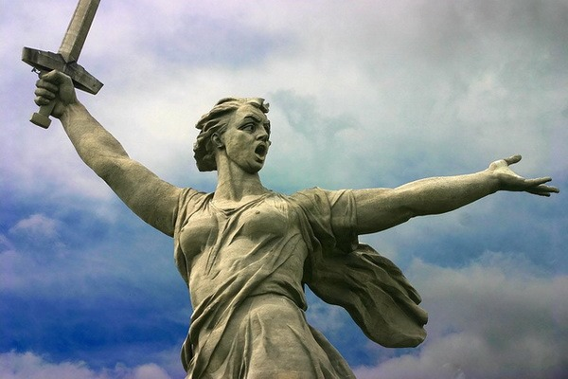
Монумент «Родина-мать зовёт!»

Slide 20
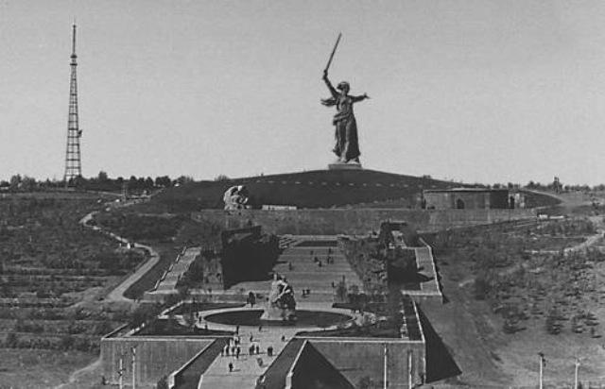
Монумент «Родина-мать зовёт!»

Slide 21
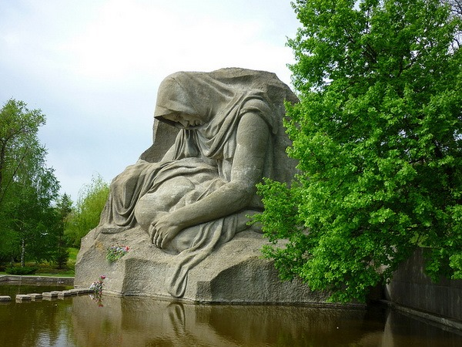
Скорбящая мать

Slide 22
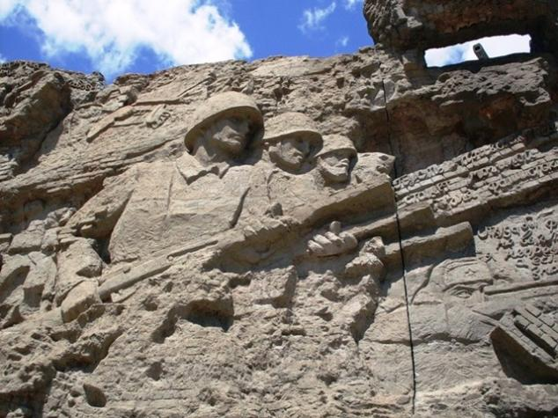
Фрагмент стен-руин

Slide 23
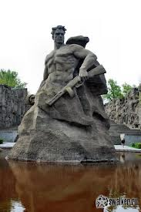
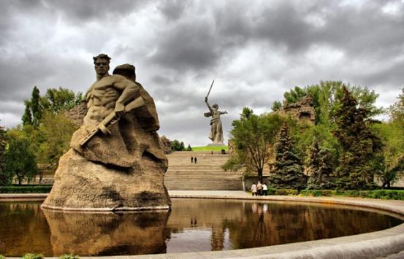
Скульптура 'Стоять насмерть'

